Slide 1
Cache操作实验

Slide 2
目录
一、Cache概念回顾与介绍
二、玄铁C910 RTL配置生成工具
三、实验步骤

Slide 3
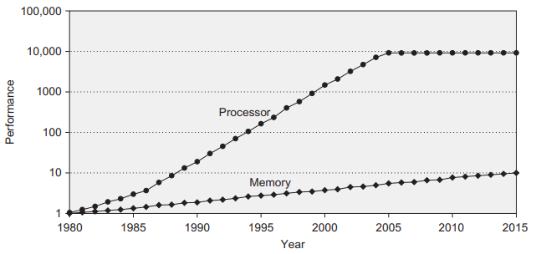
内存墙——缓存的存在意义
内存
CPU
只考虑单核CPU的情况
纵坐标是指数坐标。
80年代的“内存栅栏”，逐渐扩大、变高为“内存墙”。

Slide 4
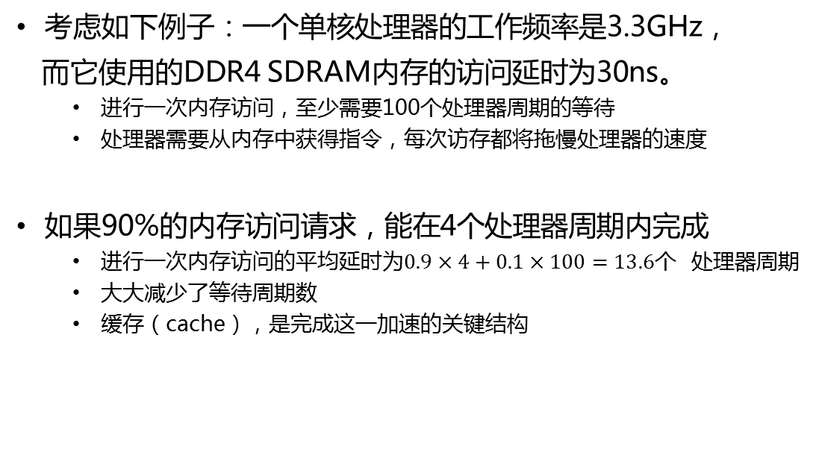
内存墙——缓存的存在意义
100
cycles
内存
CPU
考虑如下例子：一个单核处理器的工作频率是3.3GHz，
而它使用的DDR4 SDRAM内存的访问延时为30ns。
进行一次内存访问，至少需要100个处理器周期的等待
处理器需要从内存中获得指令，每次访存都将拖慢处理器的速度
如果90%的内存访问请求，能在4个处理器周期内完成
进行一次内存访问的平均延时为$0.9×4+0.1×100=13.6$个 处理器周期
大大减少了等待周期数
缓存（cache），是完成这一加速的关键结构
CPU
4 cycles
内存
缓存
100
cycles

Slide 5
存储器层次模型
在处理器和一个较大、较慢的
设备之间插入一个更小、更
快的存储设备
实际上，每个计算机系统中
的存储设备都被组织成一个
存储器层次模型，如右图所示
存储器层次模型示例
Notes:
参考《深入理解计算机系统》第3版、《计算机体系结构-量化研究方法》第5版

Slide 6
全相联映射- Fully Associative
全相联是指主存中的任一块可以被放置到Cache中的任意一个位置的方法。
主存
块号
0
1
优点
块的冲突率最小，
Cache的利用率也最高
缺点
控制复杂度高
代价也高
影响Cache的访问速度
块号
Cache
2
3
0
4
1
5
2
6
3
7
4
8
5
9
6
10
7
11
12
13
14
15

Slide 7
直接映射- Direct Mapped
直接映象是指主存中的每一块只能被放置到Cache中的唯一位置
主存
块号
0
1
优点
硬件实现简单
访问速度较快。
缺点
块的冲突率比较高
Cache的命中率会很低
块号
Cache
2
3
0
4
1
5
2
6
3
7
4
8
5
9
6
10
7
11
12
j=i mod（M）
13
14
Cache的块数
15
M=2^{m}
主存地址i：
j
m位

Slide 8
组相联映射- Set Associative
主存
块号
0
1
组相联是指主存中的每一块可以被放置到Cache中唯一的一个组中的任何位置（Cache被等分为若干组，每组由若干个块构成）
块号
Cache
2
3
0
第0组
4
1
5
2
第1组
6
3
7
4
第2组
8
5
9
6
第3组
10
7
11
12
全相联和直接映射的折中
k= i mod （G）
G=2^{g}
13
14
Cache的组数
15
主存地址i：
k
g位

Slide 9
直接映射Cache
Tag
Index
Block
Offset
t
k
b
V
Tag
Data Block
2^{k}
lines
t
=
HIT
Data Word or Byte

Slide 10
用于直接映射的地址
Index
Tag
Block
Offset
k
t
b
V
Tag
Data Block
2^{k}
lines
t
=
HIT
Data Word or Byte

Slide 11
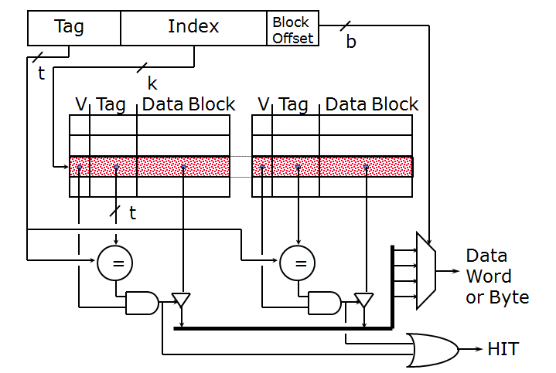
二路组相联Cache

Slide 12
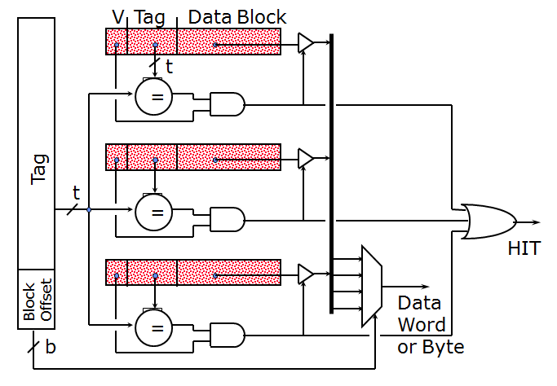
全相联Cache

Slide 13
缓存命中延时
CPU
4 cycles
缓存命中延时是CPU读写请求到达缓存，直到读写请求在缓存命中，
最后缓存提供数据给CPU所经过的时间
缓存命中延时的来源：
译码电路
SRAM时序
比较器和数据选择器
影响缓存的电路实现
内存
缓存
100
cycles
Tag 1
Tag 2
Addr_Tag
=
=
true
false
data_sel

Slide 14
缓存缺失
CPU
4 cycles
内存
缓存不是完美的
缓存缺失是指CPU请求的块不在缓存中
缓存缺失是通过标签比对来判断的
缓存缺失，代表请求的块需要到更低一级的存储层次中寻找（下一级缓存或者内存）
在取回缺失数据后，缓存将其送达CPU，此时也分2种策略：
写分配：将缺失数据分配在缓存中
无写分配：不将缺失数据分配在缓存中
缓存
100
cycles
Tag 1
Tag 2
Addr_Tag
=
=
false
false
?

Slide 15
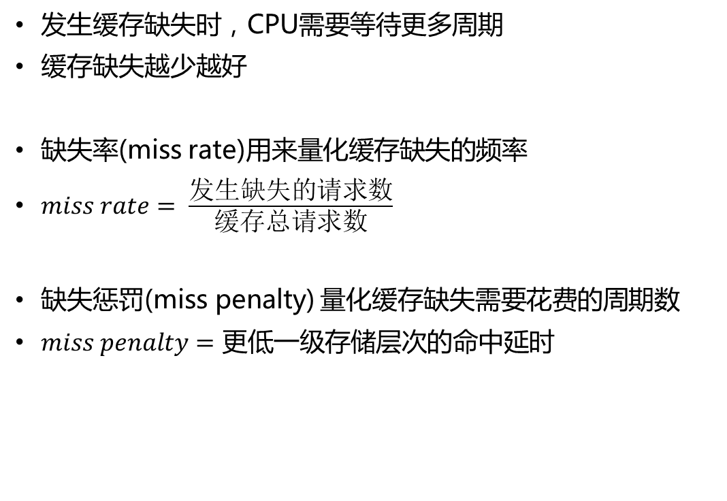
缓存缺失
CPU
4 cycles
内存
发生缓存缺失时，CPU需要等待更多周期
缓存缺失越少越好
缺失率(miss rate)用来量化缓存缺失的频率
$miss rate= \frac{发生缺失的请求数}{缓存总请求数}$
缺失惩罚(miss penalty) 量化缓存缺失需要花费的周期数
$miss penalty=\text{更低一级存储层次}的命中延时$
缓存
100
cycles
Tag 1
Tag 2
Addr_Tag
=
=
false
false
?

Slide 16
衡量Cache性能的指标
衡量Cache性能的指标
命中时间：在Cache中命中目标即找到相应数据花费的时间
缺失率：未能找到预期目标的Cache访问所占的比例，即未找到目标的访问数目除以总访问数目
缺失代价：目标在Cache中缺失时，从内存中取得替代块的时间（即缺失成本）
存储器平均访问时间=命中时间+缺失率X缺失代价
Notes:
参考《深入理解计算机系统》第3版、《计算机体系结构-量化研究方法》第5版

Slide 17
Cache优化方法
一些基本的Cache优化方法
1、增大块以降低缺失率
2、增大Cache容量以降低缺失率
3、提高相联程度以降低缺失率
4、采用多级Cache以降低缺失代价
5、为读取缺失指定高于写入操作的优先级，以降低缺失率
6、在缓存索引期间避免地址转换，以缩短命中时间
Notes:
参考《深入理解计算机系统》第3版、《计算机体系结构-量化研究方法》第5版

Slide 18
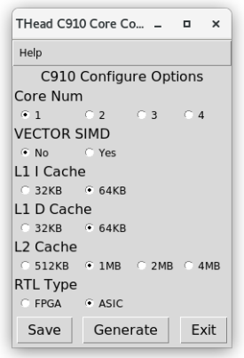
玄铁C910 RTL配置生成工具
平头哥玄铁C910交付包含RTL配置、生成工具，通过配置工具勾选所需配置，可生成对应配置的rtl文件。
使用步骤
1、source setup/setup.csh
2、./Thead_C910_Core_Config
3、选择CPU配置
4、点击Generate生成rtl
5、生成的rtl代码在gen_rtl目录下

Slide 19
实验步骤
1、更改cache参数，生成不同cache配置的RTL代码
Core Num=1，
VECTOR SIMD=No，
L1 I Cache = 32KB
RTL Type=FPGA，
其余cache参数遍历一遍，逐个生成不同配置的RTL并保存

Slide 20
实验步骤
3、用生成的rtl代码替换SMART平台原有的cpu rtl并仿真运行
对生成的rtl的修改参考实验文档。
在不同的配置下运行示例的cache_test.c程序(case/cache_test/cache_test.c)。
记录数据，计算得到CPI和cache缺失率，汇总成表。

Slide 21
实验步骤
configure | L1_Dcache size (32K/64K) | 32K | 32K | 32K | 32K | 32K | …
 | L2_Dcache size (512K/1M) | 512K | 512K | 512K | 512K | 1M | …
 | N (1/2/3/4) | 1 | 2 | 3 | 4 | 1 | …
result | cycle
 | insts
 | CPI
 | L1_Dread access
 | L1_Dread miss
 | L1_Dread miss_rate
 | L1_Dwrite access
 | L1_Dwrite miss
 | L1_Dwrite miss_rate
L1测试记录
configure | L1_Dcache size (32K/64K) | 32K | 32K | 32K | 32K | 32K | …
 | L2_Dcache size (512K/1M/2M/4M) | 512K | 512K | 1M | 1M | 2M | …
 | N (1/2) | 1 | 2 | 1 | 2 | 1 | …
result | cycle
 | insts
 | CPI
 | L1_Dread access
 | L1_Dread miss
 | L1_Dread miss_rate
 | L2_Dread access
 | L2_Dread miss
 | L2_Dread miss_rate
L2测试记录

